Slide 1



Sitio clínico
Servicios para la ciencia
®
www.uis.com.mx
Copyright © Grupo UIS, 2020

Slide 2
1. Investigación clínica
2. Calidad
3. QUIS. Sistema de Gestión de la Calidad
4. Manual del Sitio Clínico

Slide 3
1. Investigación clínica
2. Calidad
3. QUIS. Sistema de Gestión de la Calidad
4. Manual del Sitio Clínico

Slide 4

Investigación clínica

Slide 5
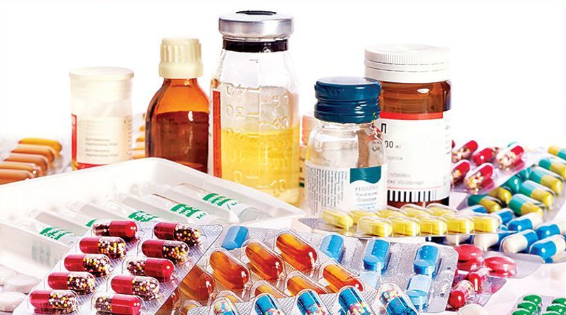
Medicamento
“Toda sustancia o compuesto
que posea propiedades curativas
o prevenga enfermedades
en humanos o animales.
Todo producto
que pueda ser administrado
con miras a establecer
un diagnóstico médico
o a restaurar, corregir o modificar
sus funciones orgánicas”

Slide 6
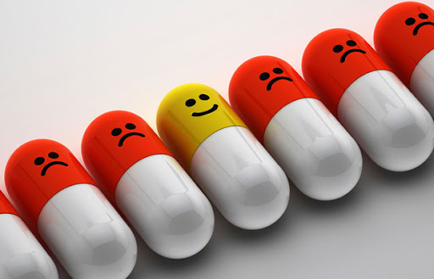
Desarrollo
Comprensión de la enfermedad – blanco terapéutico.
Diseño del modelo in vitro.
Síntesis de moléculas – 5,000 a 500,000.
Selección de las más activas.
Optimización de las moléculas elegidas.

Slide 7
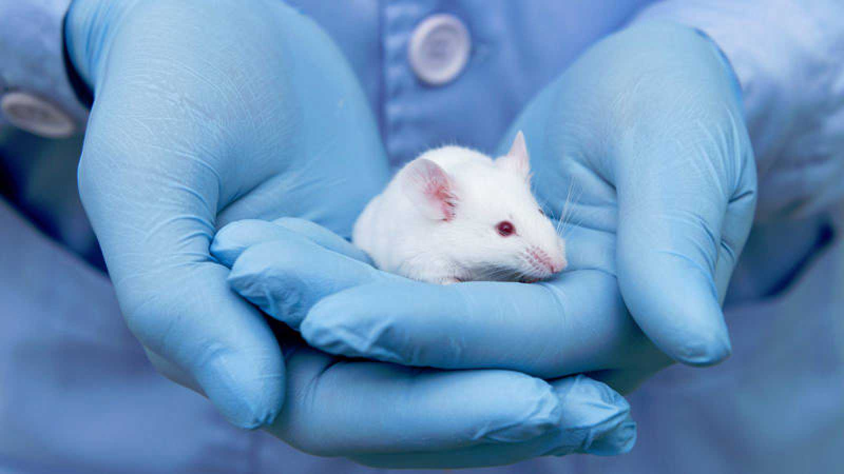
Preclínica
Prueba de eficacia en el modelo animal.
Tres especies de peso progresivo.
Protección de la patente – 30 moléculas.
Duración 2 a 4 años.

Slide 8
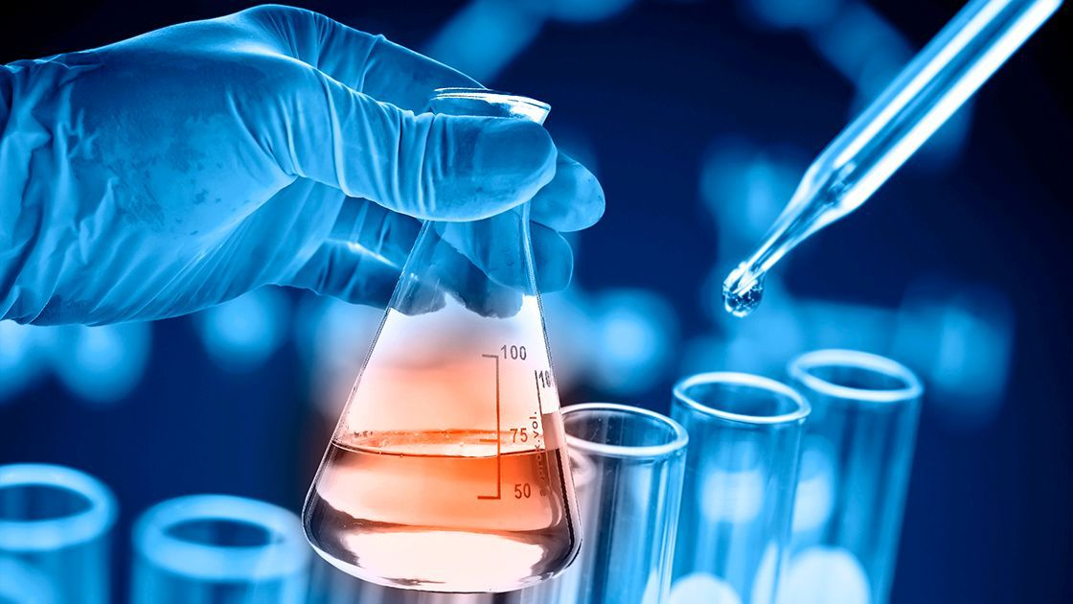
Descripción
1 a 2 años
Química analítica.
Farmacodinamia.
Farmacocinética.
Toxicología.
Galénica.
Selección de moléculas más activas.
Selección de moléculas para ensayos en humanos (10 fármacos).

Slide 9

Ensayo clínico
Prueba de seguridad
y utilidad terapéutica
en seres humanos.
Fase I – Farmacología en sanos.
Fase II – Eficacia inicial en enfermos.
Fase III – Eficacia y seguridad en grandes grupos.
Fase IV – Seguridad a largo plazo.

Slide 10
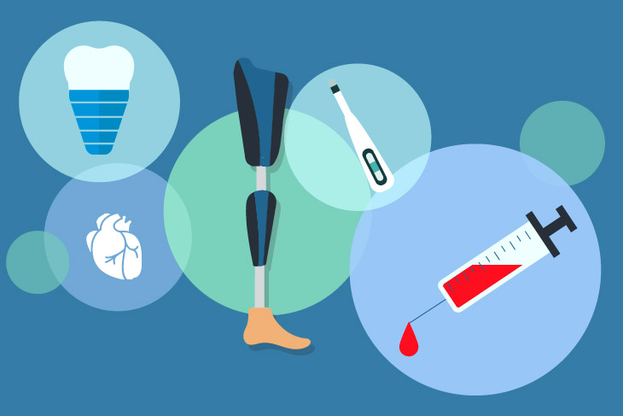
Dispositivo médico
Cualquier instrumento, aparato, implemento, maquinaria, implante, reactivo para uso in vitro, software, material u otro artículo similar o relacionado.

Slide 11
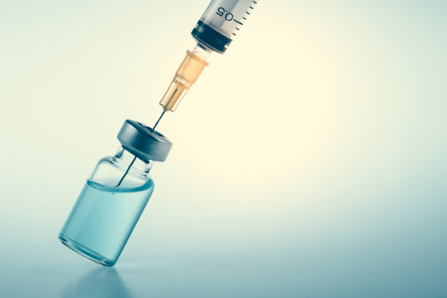
Vacuna
Cualquier preparación destinada a generar inmunidad contra una enfermedad, estimulando la producción de anticuerpos.

Slide 12






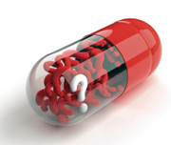


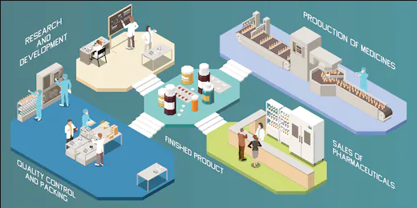

Fase 1
Fase 2
Fase 3
Fase 4
Dispositivo
Autorización
Medicamento
Estudios
preclínicos
Vacuna
Buenas Prácticas de Fabricación
Autorización
Sanitaria

Slide 13
Esquema organizacional
Patrocinador – dueño de la patente en estudio, diseña la investigación.
Organización de Investigación por Contrato (CRO) – coordinación mundial del desarrollo de la investigación.
Sitio Clínico (SMO) – lugar donde se atiende al sujeto o persona participante.

Slide 14

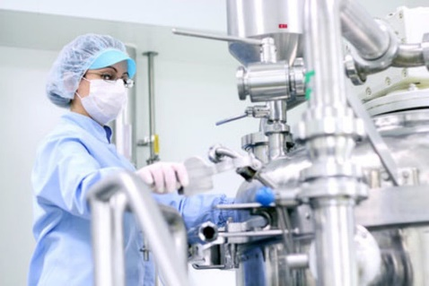

Organizaciones
de Investigación
por Contrato
Industria
Patrocinador
Sitios clínicos

Slide 15


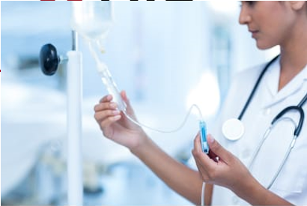
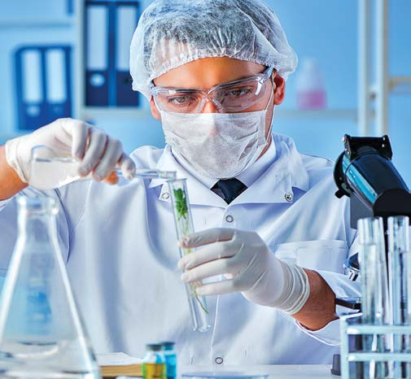
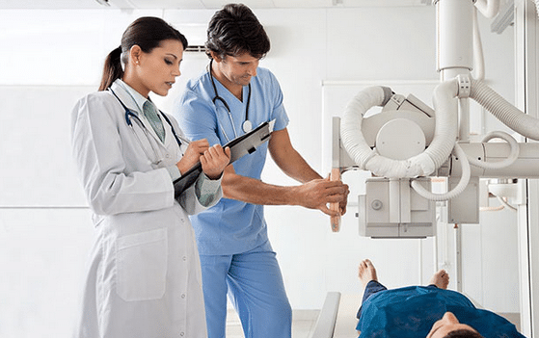

Equipo del Sitio Clínico
Enfermería
Coordinador
Médico
Químico
Técnicos
Farmacista

Slide 16
Normatividad mexicana
Sin restringir la libertad de los investigadores,
es preciso sujetarse a los principios
científicos, éticos
y a las normas de seguridad
generalmente aceptadas.

Slide 17
ARTICULO 14.- Bases de la investigación en seres humanos:
I. Se ajustará a los principios científicos y éticos que la justifiquen.
II.- Se fundamentará en la experimentación previa realizada en animales, en laboratorios o en otros hechos científicos.
III.- Se realiza sólo cuando el conocimiento que se pretenda producir no pueda obtenerse por otro medio idóneo.
IV.- Deberán prevalecer siempre las probabilidades de los beneficios esperados sobre los riesgos predecibles.

Slide 18
V.- Contará con el consentimiento informado y por escrito del sujeto o su representante legal.
VI.- Se realizará por profesionales de la salud, con conocimiento y experiencia para cuidar la integridad del ser humano, bajo la responsabilidad de una institución y la supervisión de las autoridades, con los recursos humanos y materiales necesarios que garanticen el bienestar del sujeto.
VII. Contará con el dictamen favorable de las Comisiones de Investigación, Ética y Bioseguridad.
VIII. Se llevará a cabo cuando se tenga la autorización del titular de la institución y de la Secretaría.

Slide 19
1. Investigación clínica
2. Calidad
3. QUIS. Sistema de Gestión de la Calidad
4. Manual del Sitio Clínico

